Slide 1

Амурское региональное отделение всероссийского студенческого корпуса спасателей

Slide 2

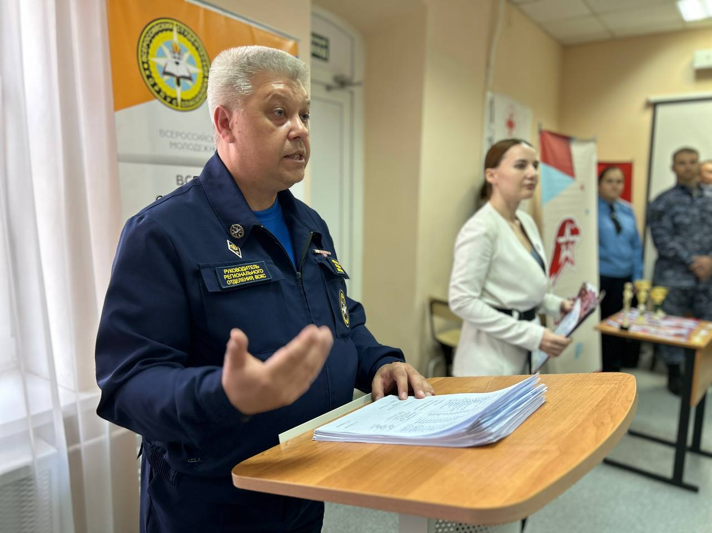
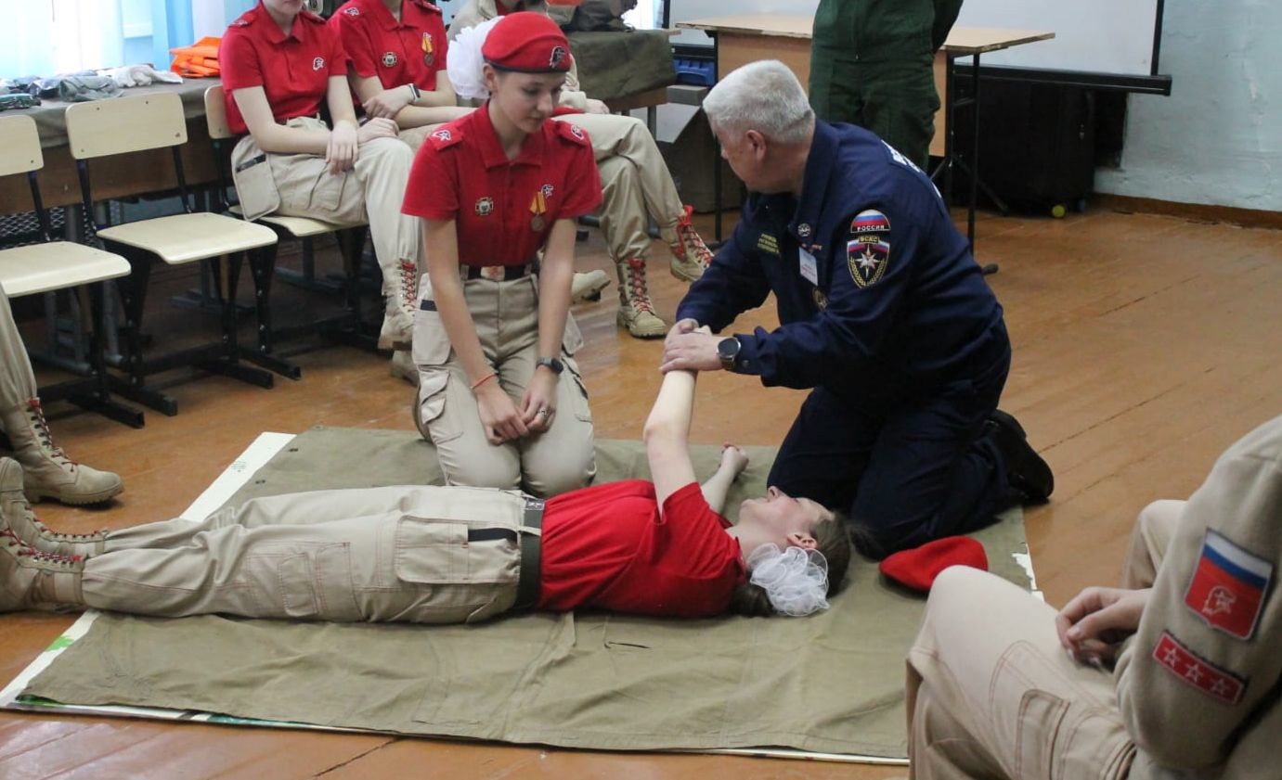
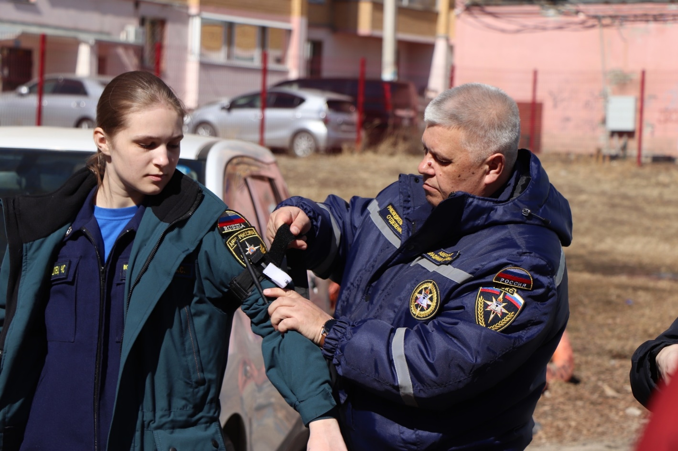
АмРО ВСКС
одно из крупнейших региональных отделений ВСКС на Дальнем Востоке
Аверьянов Владимир Викторович
Руководитель АмРО ВСКС

Slide 3
Основные направления работы
АмРО ВСКС
Повышение уровня культуры безопасности жизнедеятельности населения
Участие в ликвидации ЧС и их последствий
Организация гуманитарных миссий
Обеспечение безопасности на массовых мероприятиях различного характера
Обучение населения навыкам оказания первой помощи

Slide 4
